Slide 1
Teorema de pitagoras

Slide 2
Triangulo rectángulo.

Slide 3
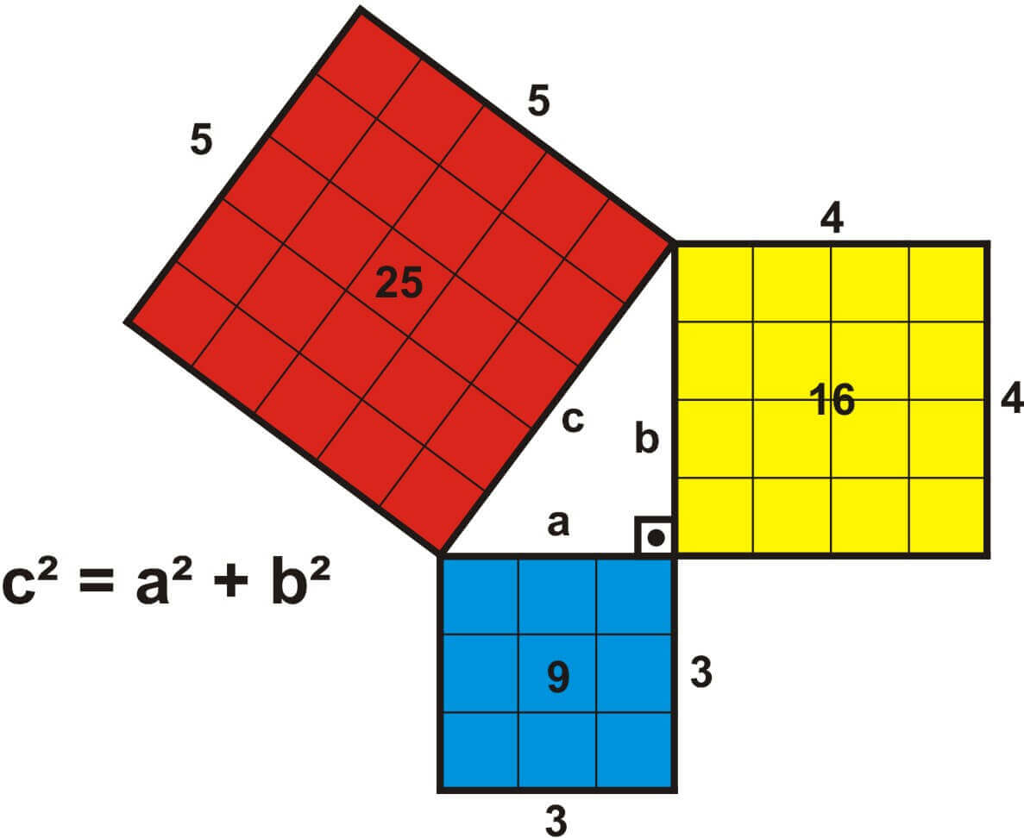
Lo esencial

Slide 4
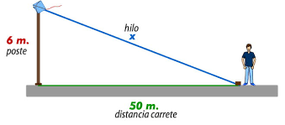
Calculo de la hipotenusa

Slide 5
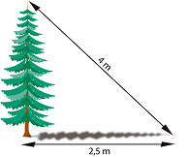
Calculo de un cateto

Slide 6
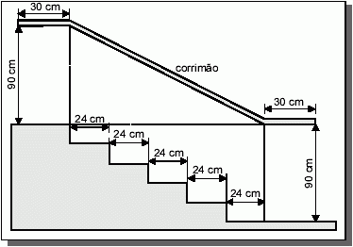
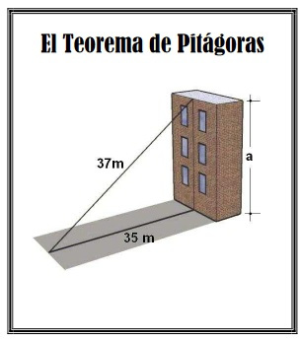
calcule

Slide 7
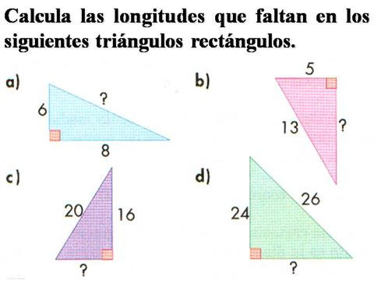

Slide 8
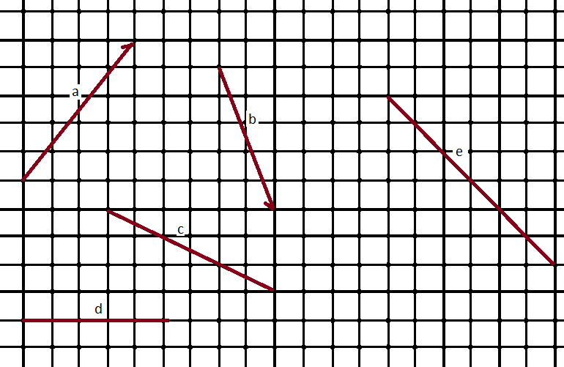
Calcule la magnitud de cada uno de los trazos que se indican

